Slide 1




45ª Assembleia Nacional da ASSEMAE
Saneamento Ambiental: Políticas Integradas com Participação Social
24 a 29 de Maio de 2015
A Situação Atual e Modelos de Regulação no Setor de Saneamento Básico
Rui Cunha Marques
Instituto Superior Técnico - Universidade de Lisboa (IST-UL)
rui.marques@tecnico.ulisboa.pt; www.ruicunhamarques.com

Slide 2
Agenda
  1 Introdução
  2 Lei Nacional de Saneamento Básico
  3 A Evolução da Regulação no Brasil
  4 Principais Desafios
Rui Cunha Marques

Slide 3
Introdução
Rui Cunha Marques
3

Slide 4
Introdução
Porquê regular?
Serviço público de saneamento
“Satisfação das necessidades básicas dos usuários, cuja presença é essencial à vida e à saúde dos cidadãos”
Princípios
Universalidade
Continuidade
Qualidade de serviço
Acessibilidade
Protecção do usuário
Rui Cunha Marques

Slide 5

Introdução
Porquê regular?
Monopólio natural
Obrigações de serviço público
Custos irrecuperáveis
Externalidades
Assimetria de informação
Ambiente operacional
Economias de escala, escopo e densidade
Falhas de mercado
Rui Cunha Marques

Slide 6

Introdução
Para quê regular?
Qualidade de serviço
Tarifas
OSP
Regulação
OSP – Obrigações de Serviço Público
Rui Cunha Marques

Slide 7
Introdução
Função objectivo: regular economicamente com as restrições da regulação social e da regulação da qualidade de serviço
Regulação Social
Regulação Ambiental
Regulação Econômica
Rui Cunha Marques

Slide 8
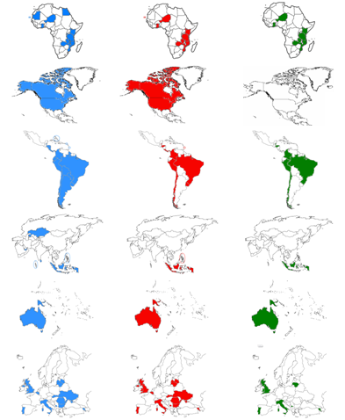
Regulação no Mundo
Apesar dos benefícios a regulação dedicada ao setor do saneamento não é “universal”

Slide 9
Lei nacional de saneamento básico
Rui Cunha Marques
9

Slide 10
Introdução
A regulação do setor do saneamento encontra-se normalizada pela Lei nº 11.445, de 5 de janeiro de 2007:
    Estabelece as diretrizes nacionais para o saneamento básico e para a política federal de saneamento básico;
    O art. 11 pressupõe a “existência de normas de regulação que prevejam os meios para o cumprimento das diretrizes desta Lei, incluindo a designação da entidade de regulação e de fiscalização”.

Slide 11
Quadro Legal
Conceitos fundamentais:
Titularidade
Função Legislativa
Função Planejadora
Função Reguladora / Fiscalizadora
Função de prestação dos serviços

Slide 12
Quadro Legal
Ser titular…
Legislar
Planejar
Regular e fiscalizar
Prestar

Slide 13
Quadro Legal
Regular e fiscalizar:
  A regulação e fiscalização são funções delegáveis.
  O Município tem possibilidade de exercê-la:
    (i) diretamente, por meios próprios;
    (ii) diretamente, por meio de consórcio público;
    (iii) mediante delegação a agência reguladora estadual ou federal.

Slide 14
A evolução da regulação no brasil
Rui Cunha Marques
14

Slide 15
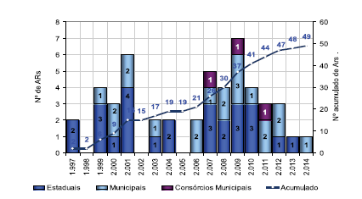
Evolução do Panorama de Criação de Reguladores
Antes da Lei Nacional de Saneamento Básico
Depois da Lei Nacional de Saneamento Básico

Slide 16
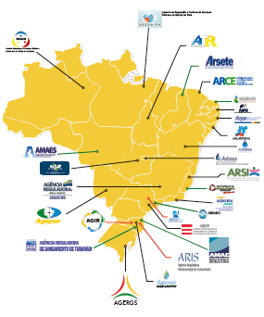
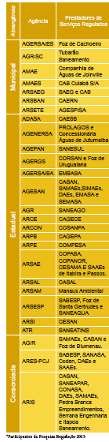
Agências Reguladoras de Saneamento Básico
Fonte: ABAR

Slide 17
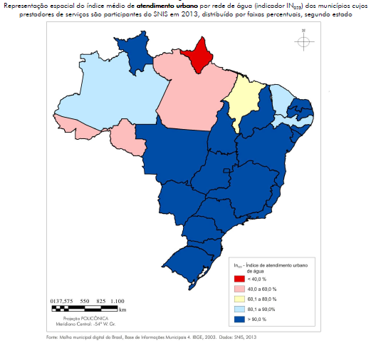
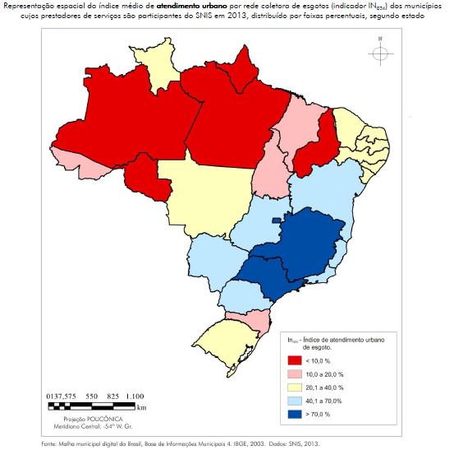
Panorama Nacional
Serviços por universalizar

Slide 18
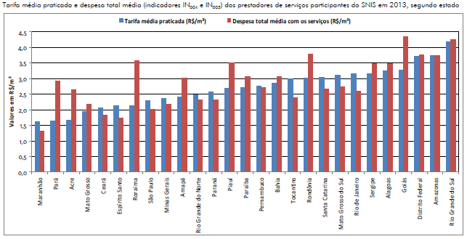
Panorama Nacional
Sustentabilidade financeira dos serviços
Ainda há muitos Estados onde a despesa é superior à tarifa média

Slide 19
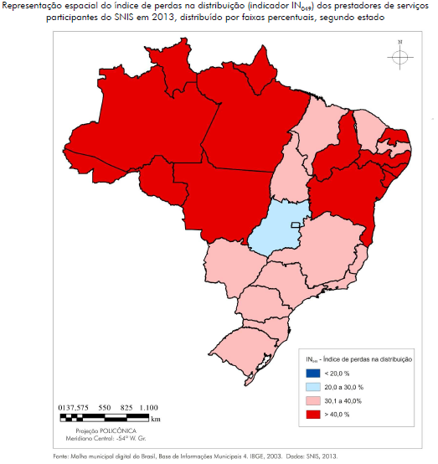
Panorama Nacional
Perdas de água

Slide 20
PRINCIPAIS desafios
Rui Cunha Marques
20

Slide 21
Principais Desafios
Universalização dos serviços
Missão impossível sem investimento avultado!... De onde se obtém os recursos necessários?
Qual o papel dos Municípios? do Estado e do setor Privado?
Ao ritmo do investimento atual os objetivos do PLANSAB não são alcançados neste século

Slide 22
Principais Desafios
Ausência de uma política de subsidiação
Municípios e ou o Estado não se podem demitir desta função;
A função social dos prestadores é limitada;
Contabilização efetiva dos Bairros Subnormais.

Slide 23
Principais Desafios
Inexistência de regulação tarifária
Estrutura tarifária usual em muitos prestadores é desajustada e não promove incentivos à poupança.

Slide 24
Principais Desafios
Enquadramento regulamentar ainda “nebuloso”
Clarificação da titularidade nas áreas metropolitanas e da própria responsabilidade da regulação

Slide 25
Principais Desafios
Regulação das PPP
Os reguladores em geral não participam nos processos de PPP
A regulação destes contratos não é prevista
A sua execução e as renegociações/reequilíbrios ao longo do tempo tem impactos relevantes
A regulação contratual não é suficiente

Slide 26
Principais Desafios
Autonomia e independência efetiva dos reguladores
Melhorar a autonomia e independência da regulação clarificando a separação entre o poder político e o poder regulatório, dotando o regulador com os instrumentos adequados;
A independência do regulador não significa a sua desresponsabilização, devendo existir sempre mecanismos de apelo;

Slide 27
Principais Desafios
Governança
Melhoria da governança regulatória, que inclui diversos fatores como, por exemplo, a transparência, a previsibilidade, a consistência, a proporcionalidade, a clareza das regras, …;

Slide 28
Principais Desafios
Capacitação
Necessidade de capacitação e especialização;
Necessidade de estabilidade dos recursos humanos (muita rotatividade significa perda de know-how).

Slide 29

Obrigado pela vossa atenção!!
Rui Cunha Marques
rui.marques@tecnico.ulisboa.pt
www.ruicunhamarques.com
Rui Cunha Marques
29

